Slide 1



Un aprendizaje de más calidad es un aprendizaje mejor evaluado
1. ¿Por qué la nueva evaluación de aprendizajes?
3. La web social
4.El aprendizaje informal
6- La evaluación de la calidad en los sitemas que integran la web social
5. ¿Cómo evaluar el aprendizaje?
7- La evaluación de la calidad en el aprendizaje ubicuo
2. La evaluación de la calidad. Necesidad
8. Conclusiones para la práctica
mzapata@um.es

Slide 2

3- La web social
El entorno social de aprendizaje
La identidad digital de aprendizaje

Slide 3

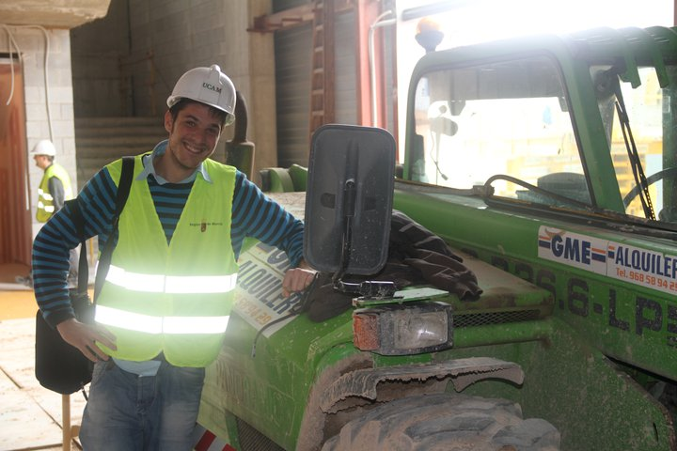

4. El aprendizaje informal
Aprendizaje formal se desarrolla a través de la educación y de la formación. Conduce a los diplomas y cualificaciones reconocidos.
Aprendizaje no formal tiene lugar de forma paralela a los principales sistemas de educación y formación, y no suele proporcionar certificados formales.
  El aprendizaje no formal se puede adquirir en el lugar de trabajo y a través de las actividades de las organizaciones de la sociedad civil y de las agrupaciones (por ejemplo, en las organizaciones juveniles, sindicatos y partidos políticos). A través de organizaciones o servicios para completar los sistemas formales (tales como las artes, la música y las clases de deportes o clases particulares para preparar los exámenes).
El aprendizaje informal es un complemento natural de la vida cotidiana. A diferencia del aprendizaje formal y no formal, el aprendizaje informal no es necesariamente un aprendizaje intencional, por lo que puede no ser así reconocido incluso por los propios interesados ​​como positivo para sus conocimientos y habilidades.

Slide 4

Aprendizaje informal,
Autoformación,
Aprendizaje autónomo,
Aprendizaje a lo largo de la vida,
Aprendizaje abierto,
Auto-aprendizaje,
Aprendizaje autodirigido,
Aprendizaje por la experiencia,
Aprendizaje tácito,

Slide 5
Aprendizaje informal
 | Aprendizaje formal | Aprendizaje informal
Quien controla | El formador | El individuo
¿Se planifica? | SÍ | NO
Está | Descontextualizado | Contextualizado
Se pone énfasis | en la enseñanza, en el contenido y la estructura de lo que va a ser enseñado | en la práctica como espacio de aprendizaje
¿Cómo es? | Es necesariamente predecible. Se desarrolla en instituciones educativas | No es predecible y no posee un currículo formal

Slide 6

CONSECUENCIAS PARA LA EVALUACIÓN

Slide 7
5. ¿Cómo evaluar el aprendizaje?
Evaluación de proceso, evaluación formativa.
Teniendo en cuenta la identidad digital de aprendizaje
Integrada y participante.
Integrada en el diseño instruccional como parte clave y reguladora.
Consensuada

Slide 8
6- La evaluación de la calidad en los sitemas que integran la web social
Uso de herramientas informáticas personales
combinadas con las redes sociales y
guiadas por las estrategias metacognitivas del alumno (de selección, organización y elaboración en función de su experiencia, objetivos, expectativas, y otras características de su perfil de aprendizaje)
son la base de una individualización o personalización de su espacio de aprendizaje en la web. Las características de este espacio son su huella, constituyen su perfil de aprendizaje en la web.

Slide 9
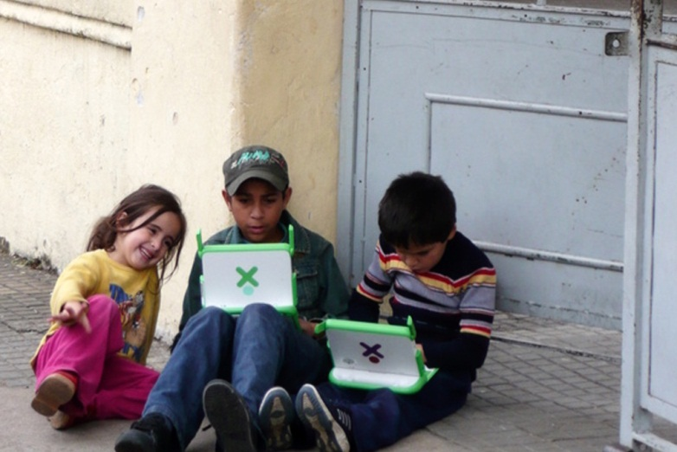
un niño, con su estilo de aprendizaje, puede utilizar el software social y navegar en la web para encontrar los recursos y las personas que pueden ayudarle a resolver determinado problema…
sobre la base de su entorno social en la web y ayudado…

Slide 10
La calidad centrada en el aprendizaje :
Se trata de suministrar elementos de referencia, rasgos, requisitos e indicadores, para el diseño instruccional y para los usuarios.
¿Qué hay que tener en cuenta?

Slide 11

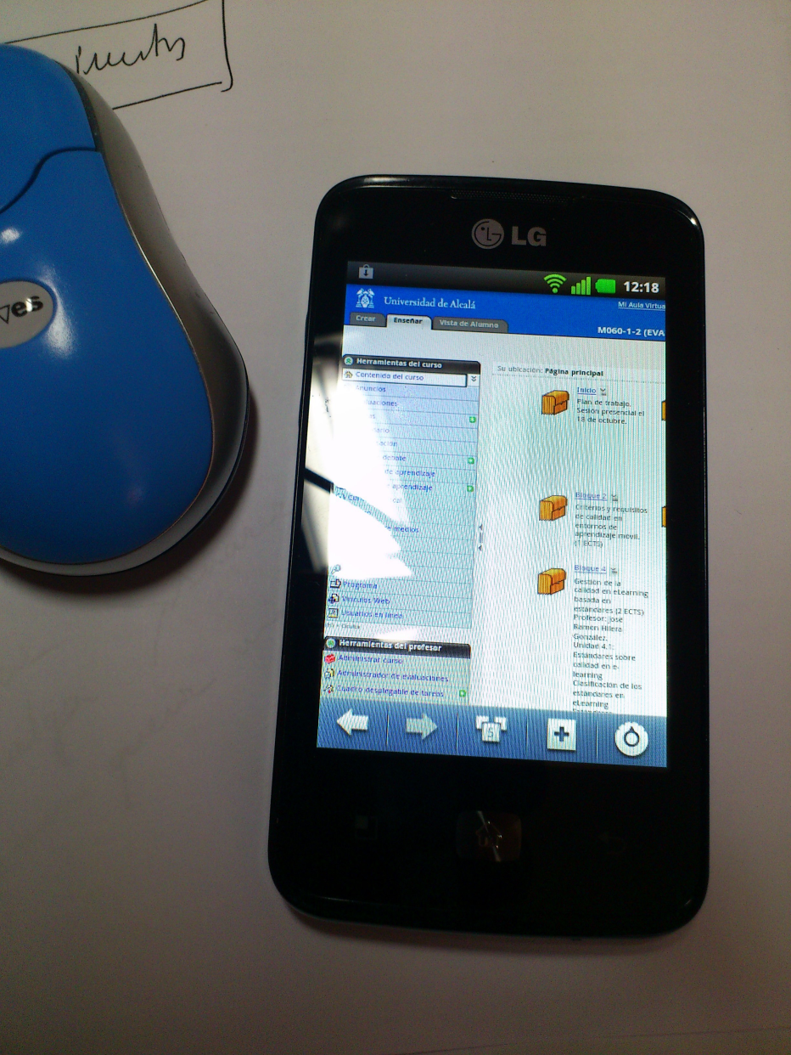



Los espacios sociales de aprendizaje. La dinámica social
El espacio del aula de clase ha tardado siglos en organizarse, en adoptar sus protocolos
El espacio de la web social tiene meses, las normas están por hacer

Slide 12

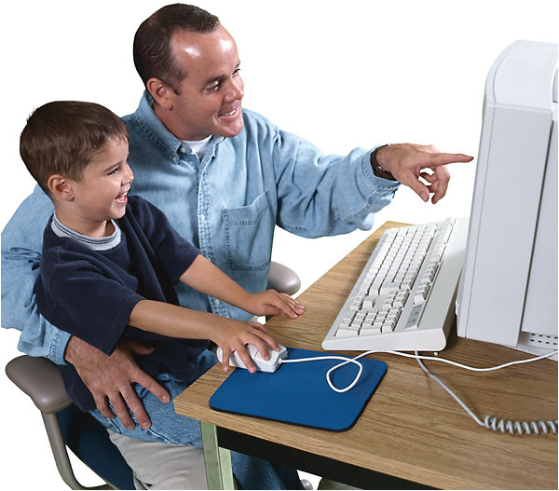

Familia y web social
Los padres deben estar en la web social con sus hijos desde el principio. Como lo están en la calle y también haciendo las tareas…
Las familias son la continuación de la escuela.

Slide 13
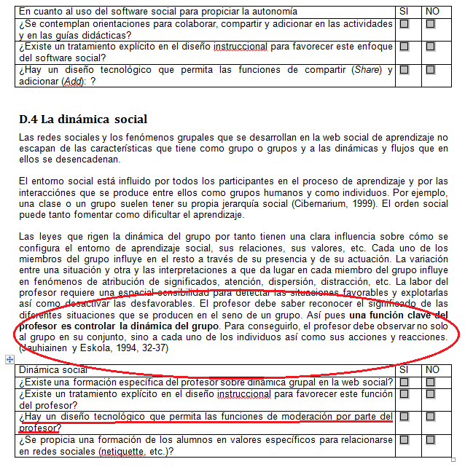

Slide 14
7- La evaluación de la calidad en el aprendizaje ubicuo
Entornos ubicuos de aprendizaje
  La tecnología ubicua permite al alumno realizar actividades educativas allí donde esté, y contar con los componentes de su entorno social de aprendizaje.
La calidad centrada en el aprendizaje en estos entornos es la misma que en el resto: Suministrar elementos de referencia, rasgos, requisitos e indicadores, para el diseño instruccional y para los usuarios.

Slide 15
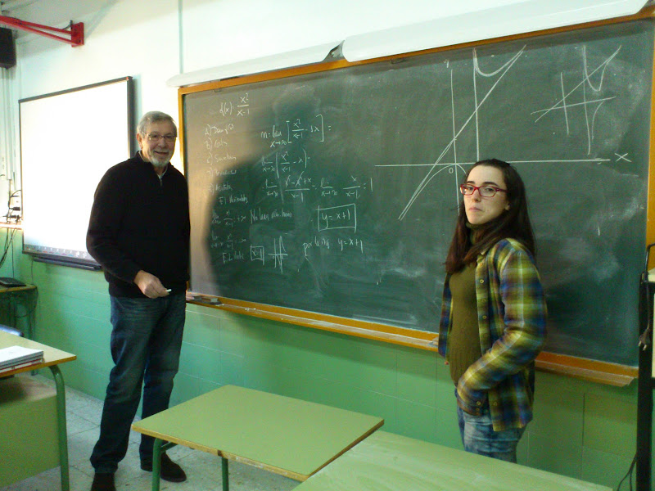

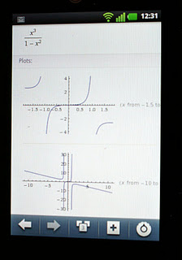
No hay solución de continuidad entre métodos y recursos tradicionales y métodos y recursos digitales.
No hablamos de tecnología, hablamos de aprendizaje
Organizamos la Educación (los medios y los contenidos) para que las personas APRENDAN
Notes:
No hay solución de continuidad entre métodos y recursos tradicionales y métodos y recursos digitales. No hablamos de tecnología, hablamos de aprendizaje

Slide 16
¿Qué es el aprendizaje ubicuo?
Continuar la acción educativa y los procesos de aprendizaje a través de teléfonos inteligentes y tablets.
Hablamos de smartphones y tablets (XO?) porque son los dispositivos vigentes, pero realmente la característica de aprendizaje móvil es que utiliza dispositivos que:
Las personas utilizan y llevan a todas partes.
Son considerados como dispositivos personales para utilizar entre amigos.
Son baratos y fáciles de usar.
Se utilizan constantemente en todos los ámbitos de la vida con variedad de configuraciones y usos que combinan Internet con la ubicuidad.

Slide 17



Sistema de aprendizaje
Evaluación
Ajuste de actividades y dispositivos.
Presencia docente
Programación y coordinación docente
Fundamentación teórica
Integración en el sistema
Integración

Slide 18
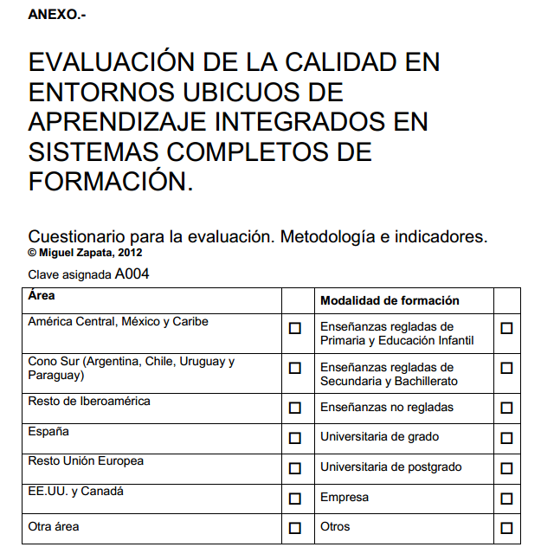

Slide 19
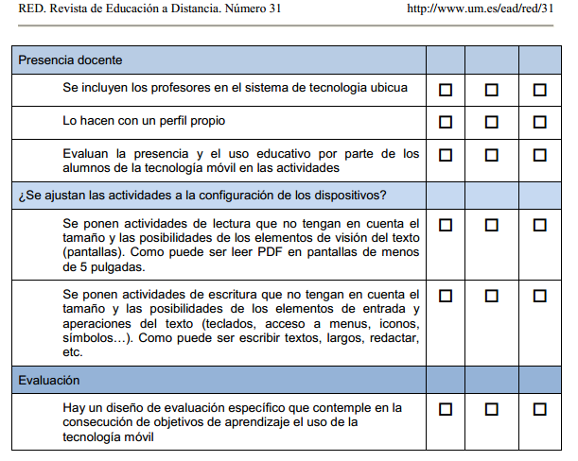

Slide 20
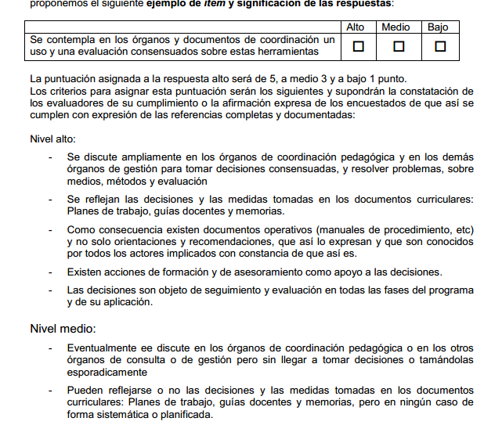

Slide 21



8. Conclusiones para la práctica y para OLPC
Una situación que integra
El aprendizaje informal
La escuela sin paredes
Evaluar para aprovechar todas las capacidades y todas las oportunidades

Slide 22




Muchas gracias
mzapata@um.es
www.um.es/ead/mzapata/

